Slide 1
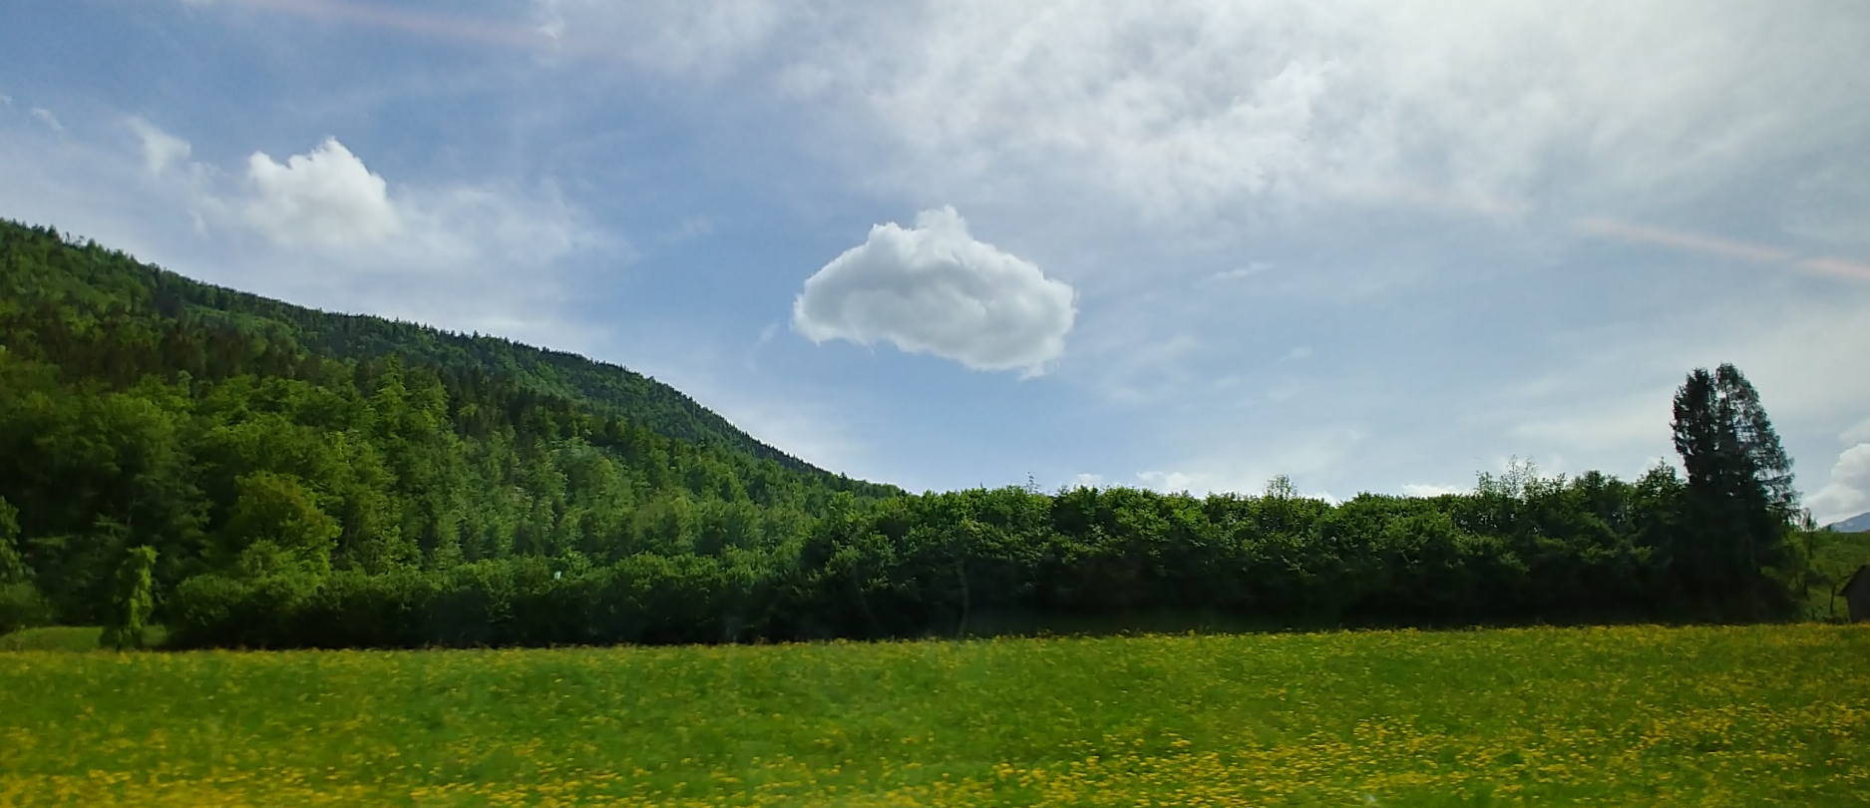

찬솔한방병원과 함께하는
슬기로운 항암생활

Slide 2
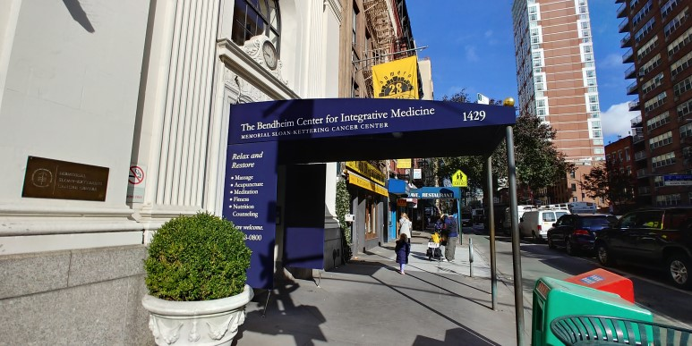

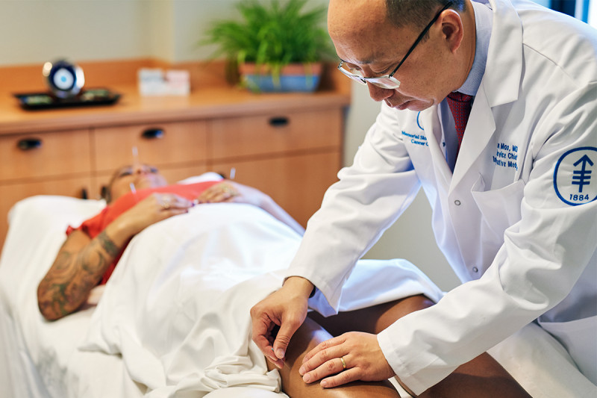
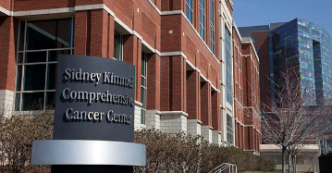
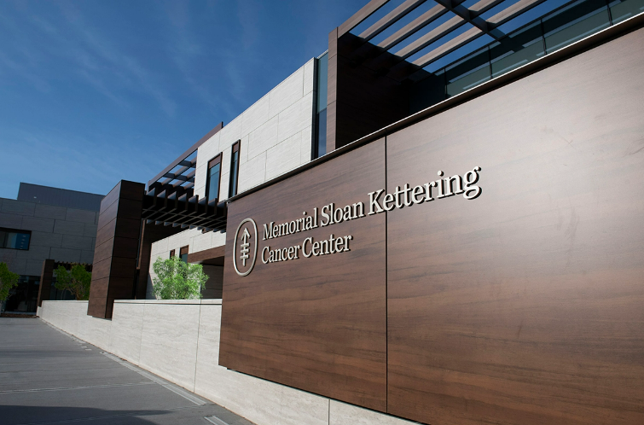
찬솔한방병원 통합암치료
찬솔한방병원은 수술 후 회복, 잔여암세포 사멸, 암전이재발 방지, 면역감시기능 강화,
항암/방사선 부작용 개선 등을 목적으로 양한방 협진을 통한 통합암치료 프로그램을
운영합니다.
해외 유수의 암센터에서도 증상 관리, 삶의 질 개선, 항암 치료 강화 목적으로 통합암치료
프로그램을 운영하고 있습니다.
수술 후 회복
항암방사선부작용개선
잔여암세포 사멸
면역감시 기능강화
온열과 이완
- 1 -

Slide 3
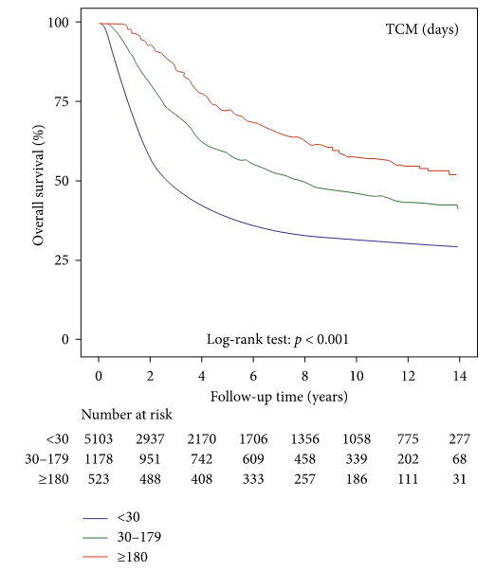
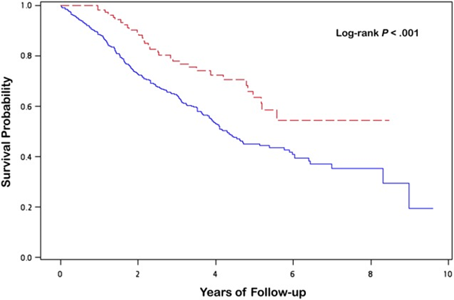
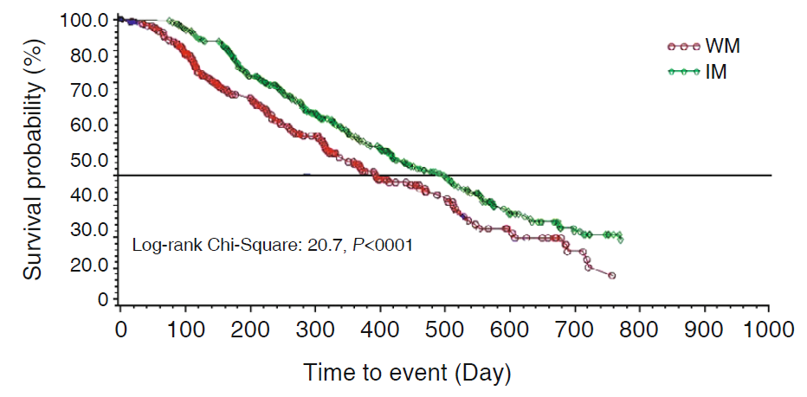
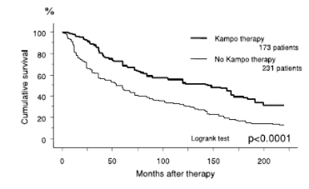
찬솔한방병원 통합암치료
수술/항암/방사선요법 등 표준치료만 받았을 때보다 통합암치료를 받을 때, 생존기간 연장
효과가 보고되었습니다.
통합치료 1~6개월
(한방+양방)
통합치료 6개월 이상
(한방+양방)
생존기간 연장
사망위험도
6개월 미만 치료 41%,
6개월 이상 치료 59% 감소
양방치료
단독
위암 6,804명
(Evid Based Complement Alternat Med, 2021)
통합치료
(한방+양방)
양방치료
단독
생존기간 연장
사망위험도 47% 감소
진행성 유방암 729명
(Cancer, 2016)
통합치료
(한방+양방)
통합치료
(한방+양방)
양방치료
단독
생존기간 연장
생존기간 연장
항암/방사선치료
단독
비소세포성 폐암 474명
(Chin J Integr Med, 2016)
자궁경부암 404명
(J Med Invest, 2008)
- 2 -

Slide 4
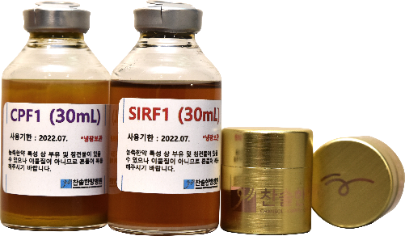

찬솔의 면역치료
한방항암약물 [부정법]
‘부정’은 부족한 것을 채운다, 올바른 것을 채운다는 뜻입니다.
찬솔한방병원의 부정법 한방항암약물 SIRF1은 실험적으로 면역력 개선 근거가 있는
한약재로 구성되어 있습니다.
여기에 환자의 체질에 따른 소음인, 소양인, 태음인 kit로 맞춤형 치료를 실시합니다.
암치료의 전반적인 과정
암/수술/항암/방사선으로 인한 쇠약증/식욕부진 등이 나타날 때
통상치료의 부작용으로 골수기능부전/면역저하가 나타날 때
고주파 온열암치료를 할 때
적용시기
* SIRF1
* 체질별 capsule
- SIRF1 SYs/PHs/DHs
+
골수 밀도 개선
부정약 포함 한약재는
5-FU로 인한 골수기능부전에서
골수 밀도를 개선함
(Korean J Orient Int Med, 2007)
부정약 포함 한약재는
대장직장암 환자에게서 항암 부작용인
호중구감소증을 개선함
(Front Oncol, 2019)
- 3 -

Slide 5
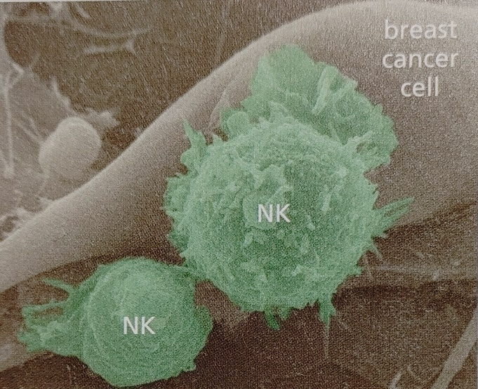
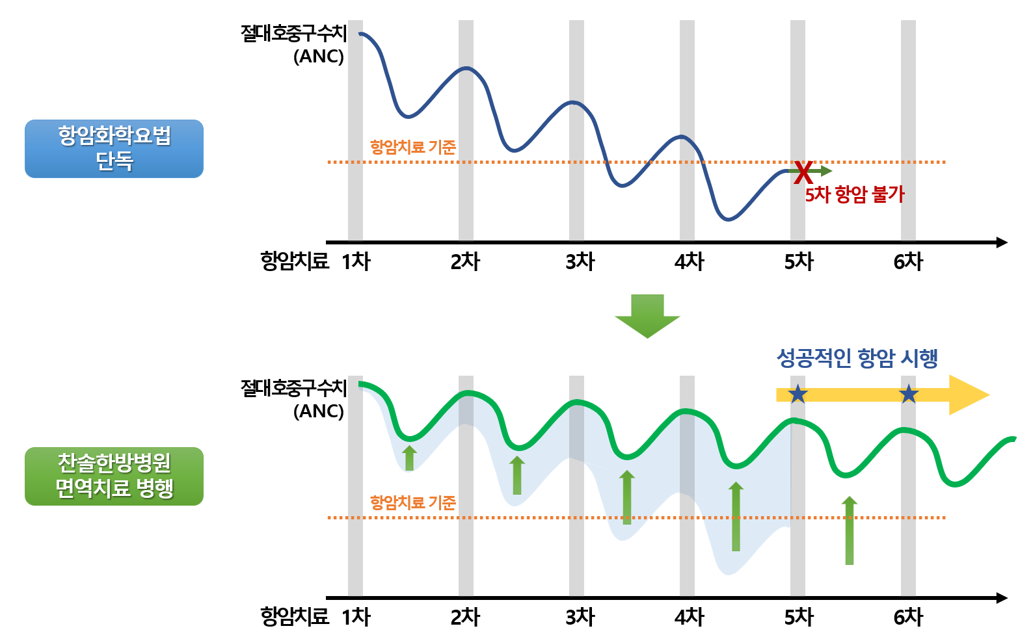
찬솔의 면역치료
왜 부정법이 필요할까요?
면역력 강화는 암치료의 전 과정에서 핵심 키워드입니다.
대식세포, NK세포 등 선천성 면역세포가 암세포를 직접적으로 공격하고, 후천성 면역체계를 통해 세포독성 T세포가 암세포를 공격하기 때문입니다.
육안적으로 종양이 관찰되지 않는 경우에도 미세암세포와 휴면암세포를 효과적으로 감시하기 위해 면역 활성화가 필요합니다.
유방암세포를 공격하는
자연살해세포(NK 세포)
(The biology of cancer, 2012)
또한, 항암화학요법, 방사선요법 등의 부작용으로 골수기능이 저하되어 백혈구, 적혈구, 혈소판 저하가 나타났을 때, 신속히 면역력을 회복해야 불필요한 감염을 방지할 수 있고, 환자는 계획된 표준치료를 지연 없이 받으실 수 있습니다.
- 4 -

Slide 6
찬솔의 면역치료
한방항암약물 [거사법]
‘거사’는 넘치는 것을 제거하다. 나쁜 것을 제거한다는 뜻입니다.
찬솔한방병원의 거사약은 실험적으로 암 진행의 여러 병리적 과정을 억제하는 효과가
인정된 한약재로 구성되어 있습니다. 또한, 암종별 약물을 추가하여 거사약이 조직 장기에
잘 작용할 수 있도록 돕습니다.
암치료의 전 과정에서 보조적인 항암요법이 필요할 때
암치료 후 전이재발 방지를 위해
적용시기
* 거사약
- CPF2, CPF-PGs/IYs/HGs 등등
MMP-2, MMP-9
활성 억제
세포 이동 억제
암세포 침윤 억제
거사약 포함 한약재는HUVEC을 혈관내피성장인자로 자극했을 때
신생혈관 형성을 억제함
(J Biomed Biotechnol, 2012)
거사약 포함 한약재는
암세포가 침윤, 전이할 때 필요한
효소(MMP) 활성을 억제함, 암세포의 침윤을 억제함
(J Biomed Biotechnol, 2012)
- 5 -

Slide 7
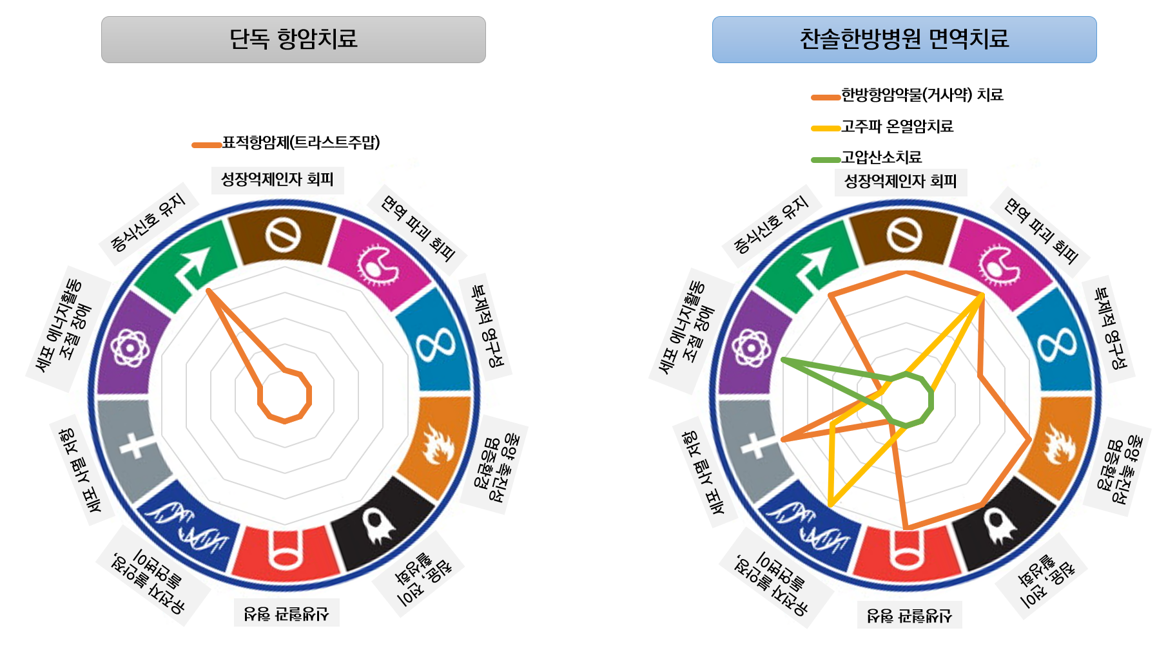
찬솔의 면역치료
왜 거사법이 필요할까요?
유전적 불안정
종양은 스스로 증식, 전이, 재발하기에 유리하도록 미세종양환경을 조성합니다.
암의 병리학적 특징으로 증식신호 유지, 성장억제인자 회피, 면역파괴 회피, 복제적 영구성, 종양 촉진성 염증환경, 침윤 및 전이 활성화, 신생혈관 형성, 유전자 불안정 및 돌연변이, 세포 사멸 저항, 세포 에너지활동 조절 장애 10가지가 있습니다.
암의 진행 과정에는 이런 여러 가지 기전이 ‘복합적’으로 관여하기 때문에, ‘입체적’인 항암치료가 필요합니다.
종양 개시
종양 형성
종양 진행
증식신호 유지
진행억제신호 차단
세포자멸 저항
복제적 영구성
대사조절 장애
종양 촉진성 염증환경
면역시스템 회피
종양 미세환경
신생혈관 형성
조직 침윤과 전이
※
※
화학신호
성장인자
기질 리모델링
상피간엽전환
혈관 내 침투
혈관 밖 탈출
간엽상피전환
(Semin Cancer Biol, 2015)
수술, 항암화학요법, 방사선요법 등 표준치료는 종양 축소 및 생존기간 연장 효과는 확고하지만, 복수의 병리학적 경로를 동시에 담당하지 못하는 한계점이 있습니다.
따라서, 표준치료의 한계점을 개선하고 항암 치료의 효과를 상승시키기 위해 거사법을 병행해야 합니다.
- 6 -

Slide 8
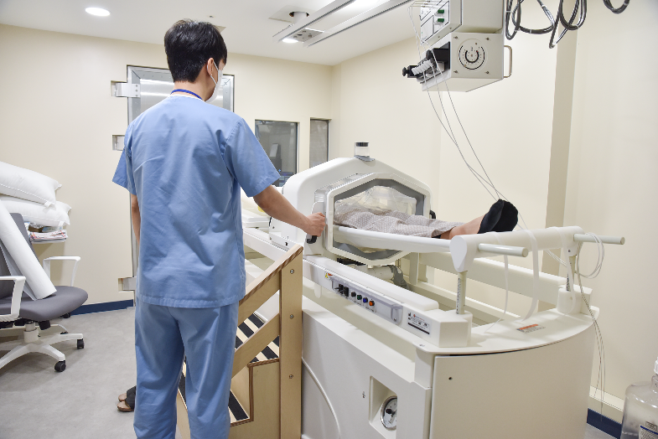
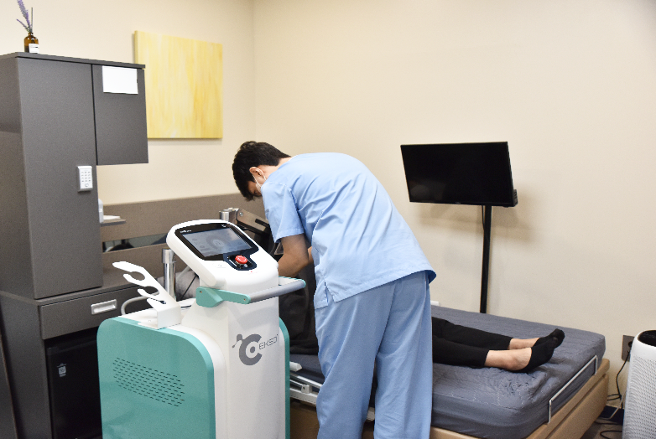
찬솔의 면역치료
고주파 온열암치료
고주파 온열암치료는 고주파를 이용하여 심부의 종양조직에 선택적으로 40~43℃의
열을 가하여 종양 세포의 사멸을 유도하는 암치료법입니다.
고주파를 통한 직접적인 암세포 사멸
항암화학요법 및 방사선치료와 병행 시 치료 효과 상승
면역세포 활성도 상승
통증 완화로 삶의 질 개선
적용시기
방사선과 항암제 치료와 병행 효과
ㅡ
ㅡ
ㅡ
ㅡ
ㅡ
ㅡ
ㅡ
ㅡ
ㅡ
ㅡ
ㅡ
42~43℃ → 암세포가 고열을 배출하지 못해 파괴됨
41~42℃ → 암세포가 고열을 배출하지 못해 파괴되기 시작
40~41℃ → 방사선과 항암제 치료에 더욱 민감하게 반응
39~40℃ → 산소량 증가하고 항암제의 전달력이 좋아짐
고주파온열암치료기 BSD-2000
고주파온열암치료기 EKSO
- 7 -

Slide 9
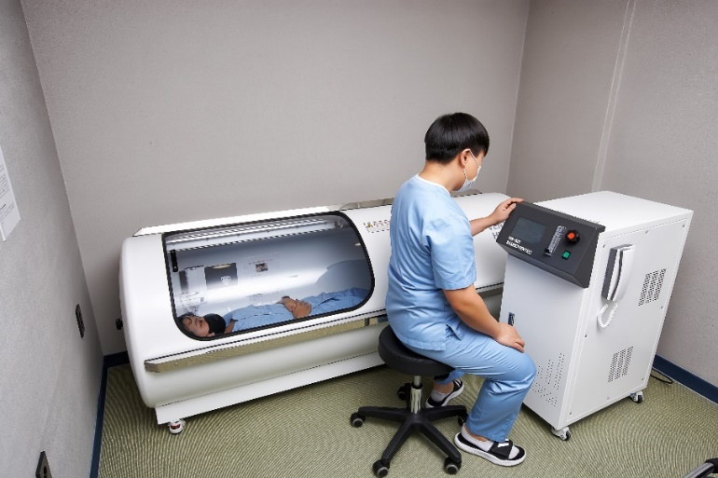
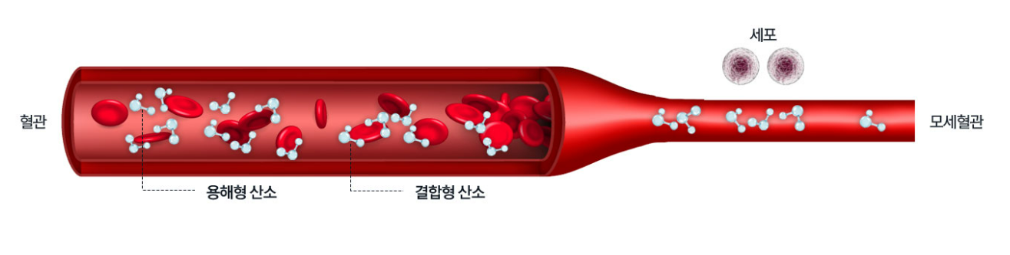
찬솔의 면역치료
고압산소치료
고압, 고순도의 용해형 산소를 공급해 혈중산소농도를 높이는 치료로 수술/방사선요법
후 손상조직 재생, 암세포 내 저산소 환경 개선을 목적으로 활용됩니다.
방사선요법 시 주 3회 고압산소치료 적용
매 고주파온열암 실시 후 고압산소치료 적용
활용 예
고압산소치료기 HB-501
고압산소치료 원리
정상조직의 산소분압 20-30mmHg
암조직의 산소분압 10mmHg(2.5mmHg 이하의 저산소 영역이 25%를 차지)
암조직의 저산소 상태는 1) 암을 악화시키고 2) 치료에 대한 저항성을 갖게 하므로 불량한 예후를
암시하는 인자가 됩니다.
산소공급
고압산소요법을 통해 산소가 적혈구와 결합하는 방식 외에 혈장내에 직접 용해되어 말초혈관까지
공급되면 세포로의 산소공급이 보다 원활해집니다.
- 8 -

Slide 10
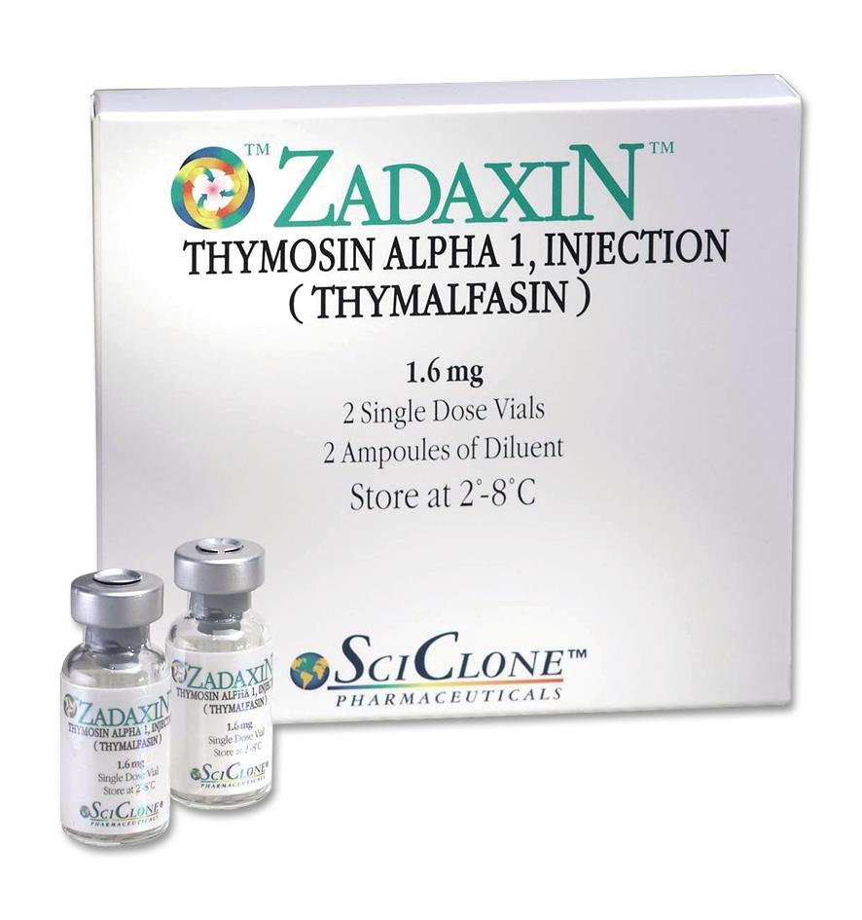
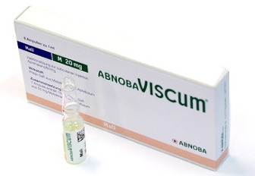
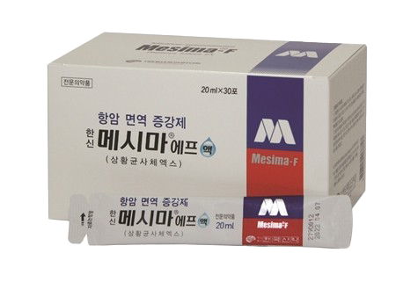
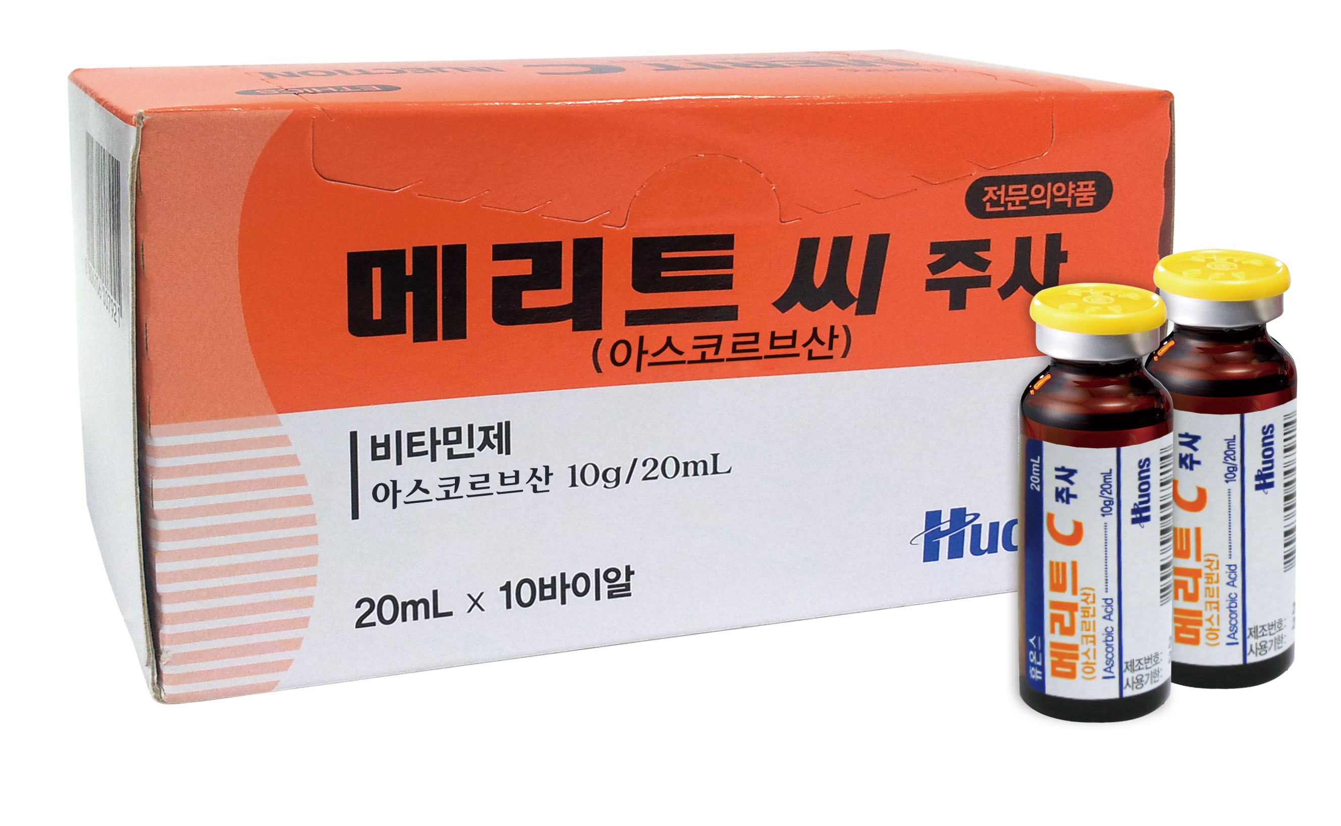
찬솔의 면역치료
면역주사요법
싸이모신 알파1
- 흉선에서 분비되는 강력한 면역물질로, 면역세포 활성화를 통한
면역감시기능 개선 및 암세포 직접사멸의 효과
미슬토
- 겨우살이 전초에서 추출한 물질로, 강한 면역 활성 작용을 가져 유럽 및
미국에서 암치료 보조요법으로 폭넓게 활용됨 (통증 감소 및 삶의 질 향상)
- 암종별로 다른 숙주 나무에서 유래한 주사제를 사용
메시마에프
- α-methyl-D(+)-glucoside 성분의 항악성종양제로 암수술 후
(특히 소화기암, 간암, 부인암), 항암화학요법 시 면역기능을 항진하여
암세포 사멸, 암의 전이재발 방지에 직접적인 역할
고농도 비타민C 요법
- 산화적 스트레스로 암세포의 사멸을 유도하고 암세포로의 영양공급을
차단하는 치료법
- 인체 면역 기능의 필수적인 미량원소로 부작용이 적은 면역 주사요법
- 9 -

Slide 11
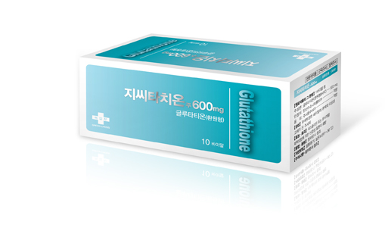
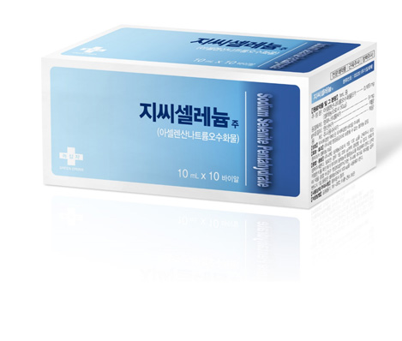
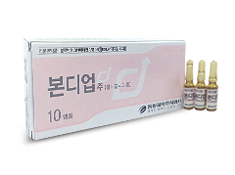
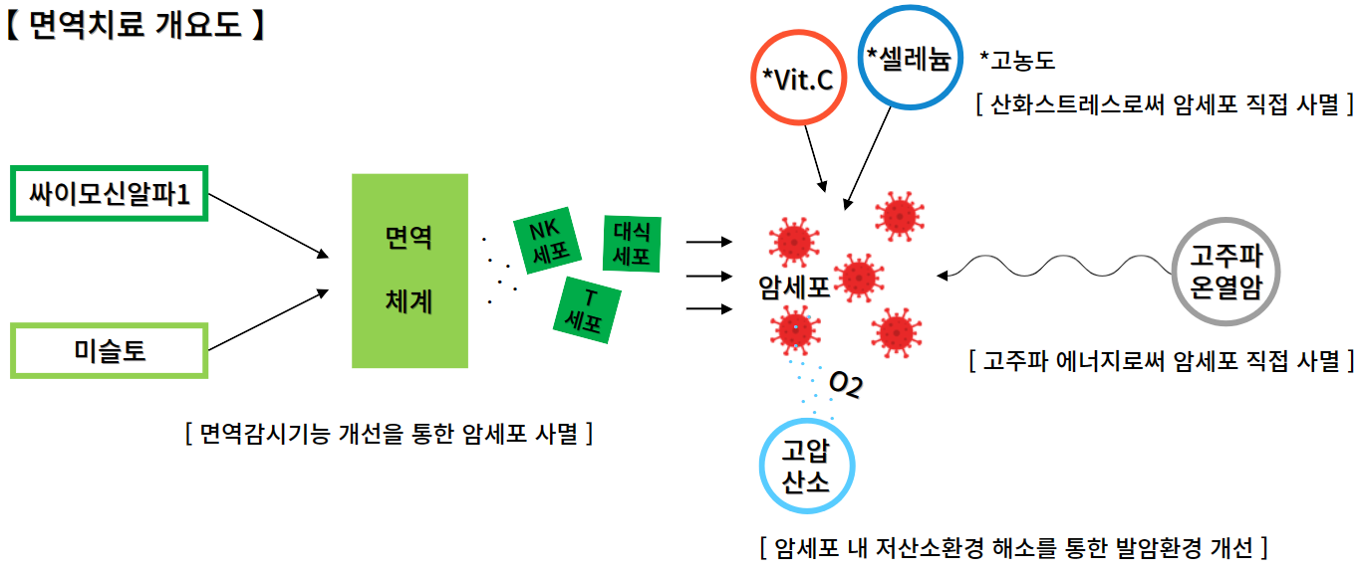
찬솔의 면역치료
면역주사요법
글루타치온
- 항산화, 항염증, 해독, 노폐물 배출의 기능
- 백금계 항암제로 인한 말초신경병증 완화
- 암으로 인한 악액질 개선
셀레늄
- 항산화, 간세포보호, 갑상선세포활성화
- 글루타치온 기능활성화
- 저농도 시 항산화, 고농도 시 산화적 스트레스
- 고농도 산화요법으로 암세포 직접사멸보조
비타민D
- 단핵구와 T세포 같은 면역세포를 조절, 암을 억제하는 기전
- 특히 대장암과 혈액암 (백혈병, 임파선암 등)의 발현억제와 밀접한 관련
- 유방암 환자의 항호르몬요법으로 인한 골다공증 예방
- 10 -

Slide 12
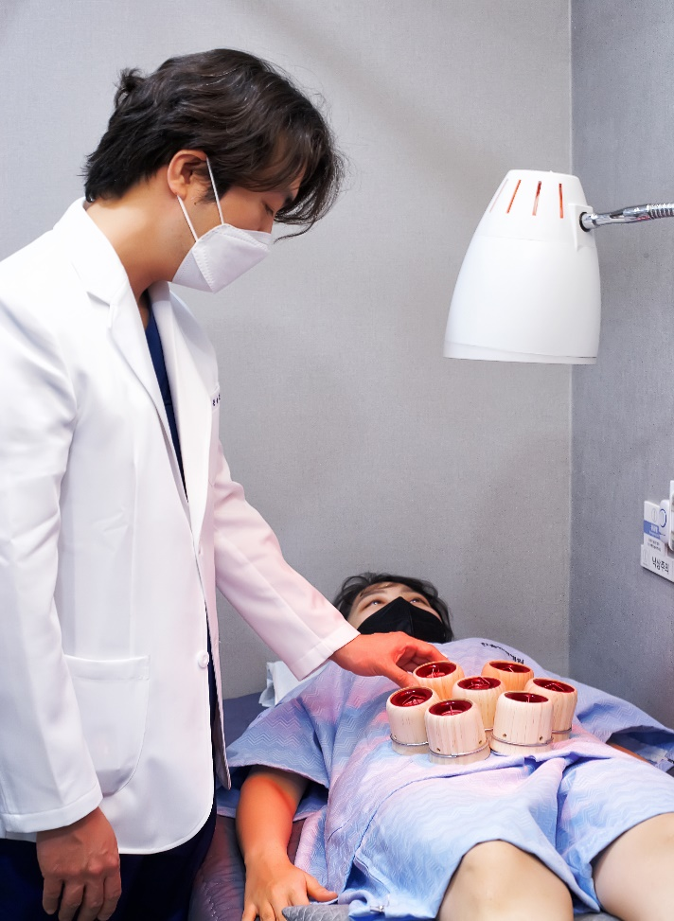
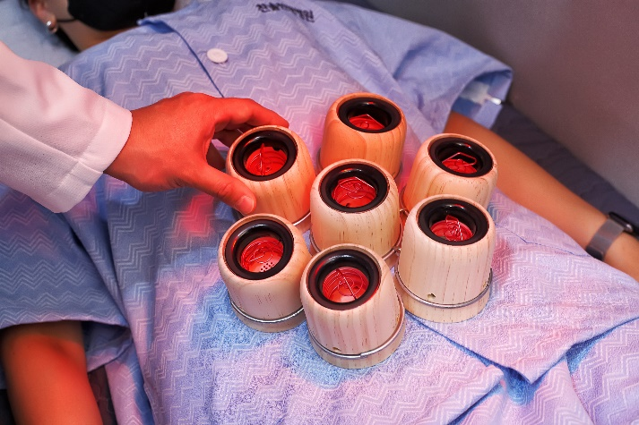
찬솔한방치료
온열과 이완
온열 : 따뜻하게 한다.
이완 : 긴장을 이완시킨다.
온열과 이완을 통해 체내 면역활성도를 높이고 외부 공급되는 면역물질의 기능을 활성화시킵니다.
Q. 열이 많은데 뜸을 떠도 되나요?
군화 : 체온, 면역력, 소화력 등을 주관하는 생리적 온기입니다.
상화 : 두통, 불면, 피부발진, 만성적인 염증성향 등 병리적 열기입니다.
군화를 북돋으면 상화는 억제되므로 병리적 열이 많은 상황에서도 뜸을 뜰 수 있습니다.
온열과 이완을 통해 수면의 질, 소화 기능을 개선시킵니다.
릴렉센 : 소화기능 개선, 긴장완화, 허열 제거 등을 통해 입면 후 수면유지를 도와주는 한약처방입니다.
수면의 질/소화기능 개선
- 11 -

Slide 13
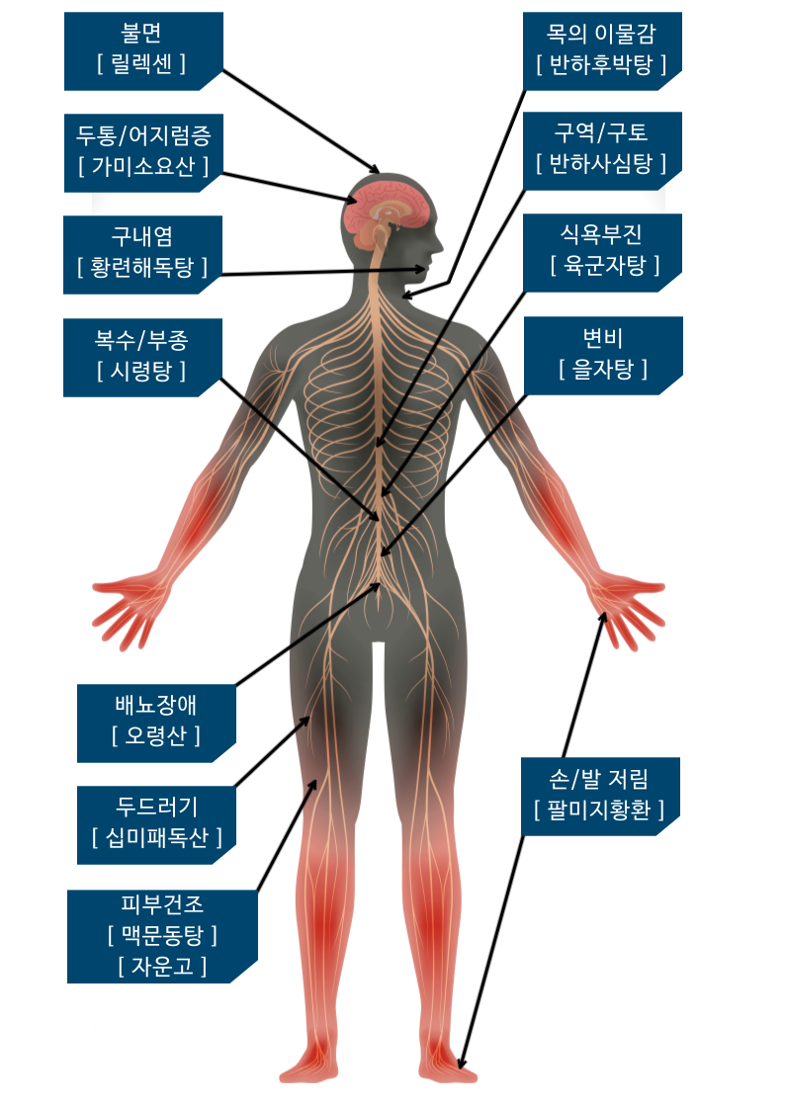
찬솔의 한방치료
찬솔한약
항암/방사선요법 부작용과 한약
한약 처방을 통해 항암/방사선요법 후 부작용으로 저하된 면역 감시 기능 강화 및 증상 개선이 가능합니다.
부위별 발생하는 부작용과 그 증상에 맞는 한약
- 12 -

Slide 14
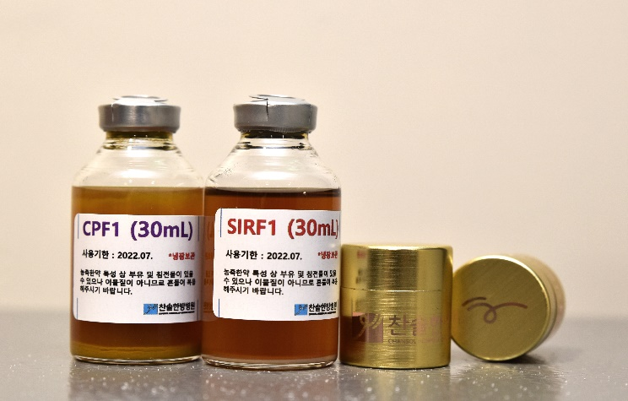













찬솔의 한방치료
찬솔한약
찬솔한약은 농축한약, 농축환약, 농축액 건조분말 제형의 높은 유효 성분 역가와 향상된 흡수율을 가진 차세대 한약입니다.
찬솔한방병원은 연구/논문/문헌에 근거한 한약처방을 제공합니다.
찬솔한약은 GMP 인증 받은 정확한 기원의 한약재 사용, 지표성분에 대한 정성/정량 검사 실시 전과정 멸균 공정을 거쳐 안전하고 정확합니다.
찬솔한약
SIRF1, CPF2, 기타 농축한약
한의사가 처방한 복합처방을 GMP인증을 받은 한약재로 국가인증 탕전시설에서 제조해 안전합니다.
표준치료 스케줄에 따른 한약처방 활용례
- 13 -

Slide 15
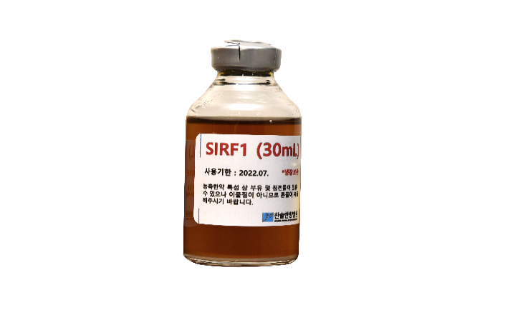
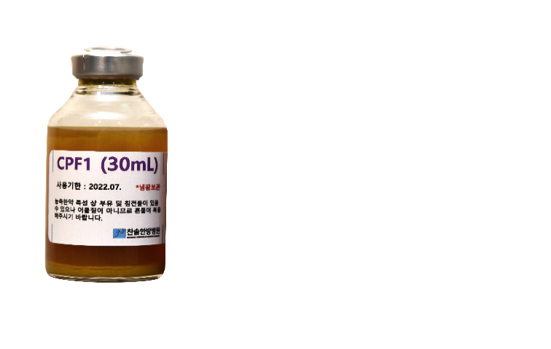
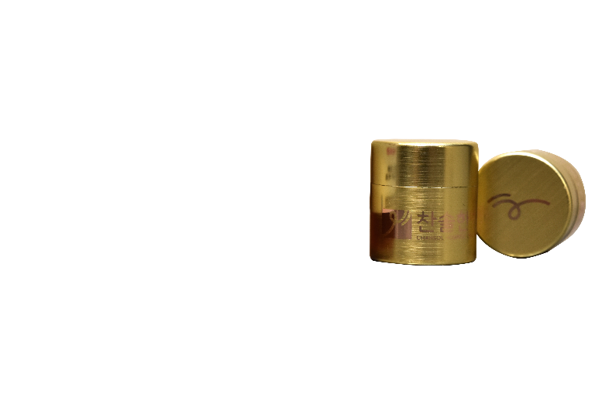
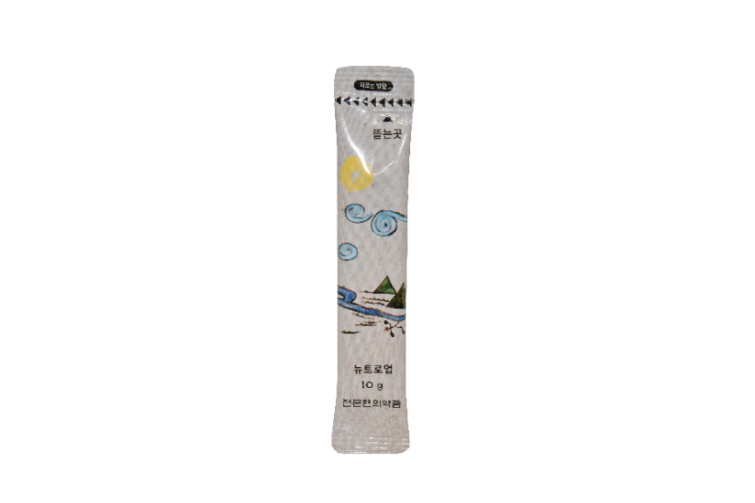
찬솔의 한방치료
찬솔한약
SIRF1
- 수술 후 회복, 항암/방사선 부작용 개선, 악액질 개선
- 구역/구토/소화불량/기력저하/골수기능저하/면역력저하
- 냉증을 동반할 경우 더욱 적절함
CPF2
- 발암을 유도하는 미세환경을 개선시켜 암전이재발 방지
표준치료와 병행하여/표준치료 완료 후 모든 시기 복용 가능
CPF-PGs
- 유방암 인경약
뉴트로업
- 골수기능촉진
- 항암/방사선요법으로 인한 골수기능 저하 시
- 14 -

Slide 16
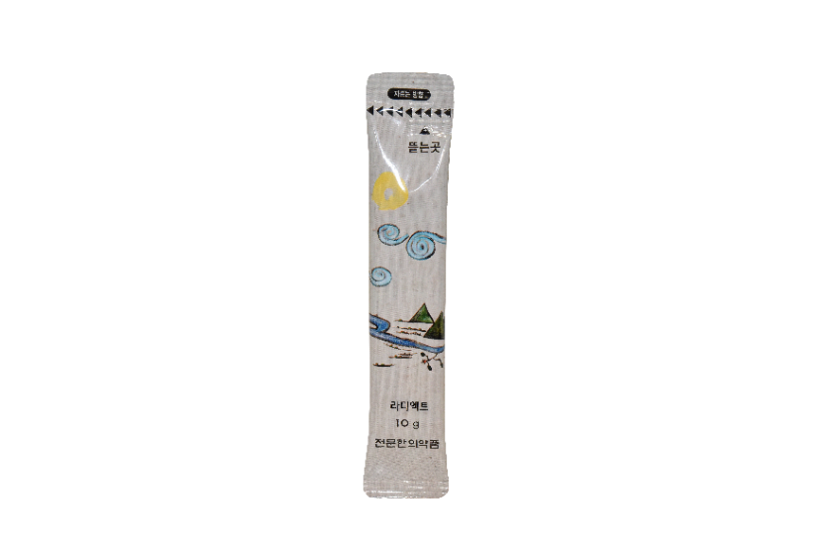
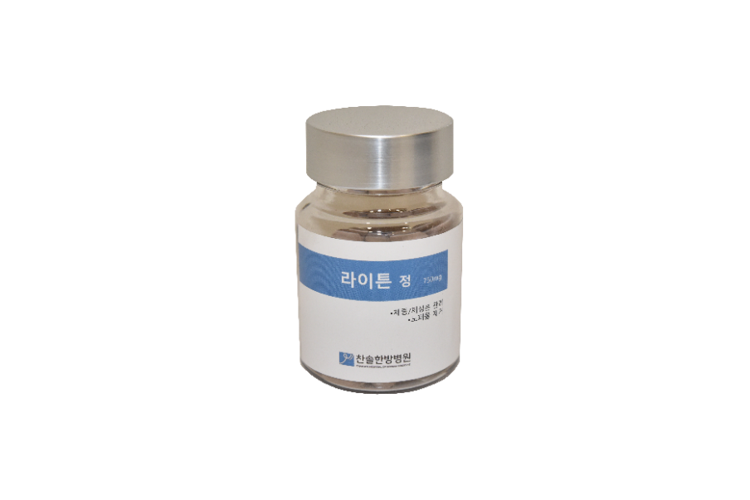
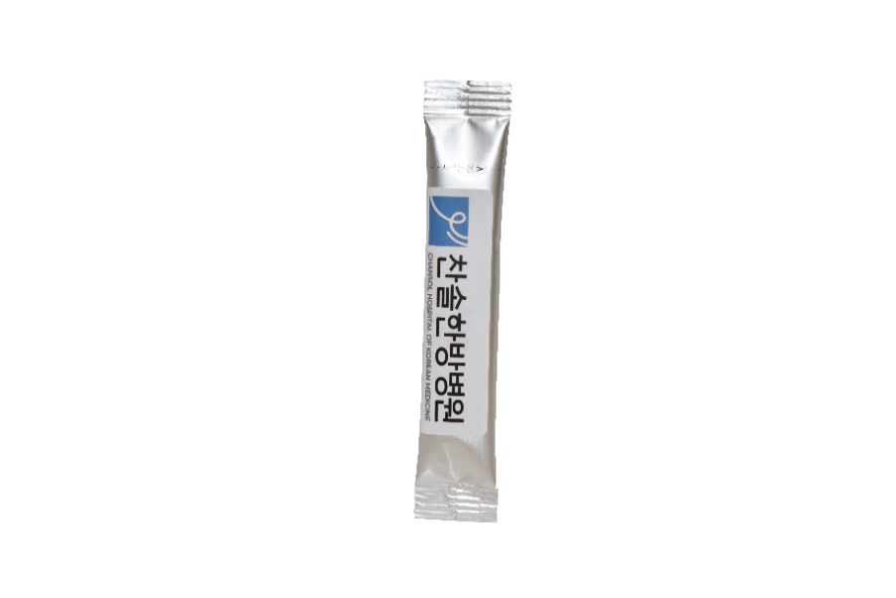
찬솔의 한방치료
찬솔한약
라디액트
- 방사선요법으로 인한 피부건조/가려움 개선
- 방사선요법에 대한 치료 민감도 개선
라이튼정
- 체내 비정상 체액인 습담 제거
- 체중/체성분 관리
릴렉센
- 긴장/불안 완화, 수면장애 개선
- 15 -

Slide 17
찬솔의 정서 관리
왜 암치료에 정서 관리가 중요할까요?
암환자 중 32%는 우울감과 불안감을 갖는다고 알려져 있습니다. 우울과 불안은 그 자체로
삶의 질을 낮추고, 더 나아가 암이 성장하기에 유리한 체내 환경을 만든다는 여러 연구 결과가 발표되었습니다.
우울은 통증의 역치를 낮춰 환자를 통증에 더욱 예민하게 만듭니다.
스트레스 상황에서는 염증 인자인 CRP, IL-1b, IL-6, TNF-α가 증가합니다. 염증 인자는 종양 증식에 기여할 수 있습니다. (염증 유발)
스트레스가 증가하면 선천성 면역세포인 자연살해세포(NK세포)의 살상능력이 감소한다는 연구가 보고되었습니다. (면역력 저하)
우울함을 느끼는 암환자보다 우울하지 않은 암환자의 생존 기간이 길다는 연구가 보고되었습니다.
의료진이 주도하여 우울 및 불안 등 환자의 정서 상태를 평가하고, 선제적으로 치료에 반영합니다.
불안, 초조를 완화하고 수면의 질을 향상시키는 찬솔만의 특화처방 ‘릴렉센’을 처방합니다.
치유 미술, 이완요법 등의 통합의학적 치료 방법을 적용합니다.
중정(sol, 솔), 라운지(澯, 찬) 등 충분한 휴게공간을 제공합니다.
우울이 신체와 암에 미치는 영향
우울하지 않은 환자
우울한 환자
(우울점수 16점 이상)
생존기간 연장
전이성 신장세포암 217명
(PLoS One, 2012)
찬솔한방병원 정서관리
- 16 -

Slide 18
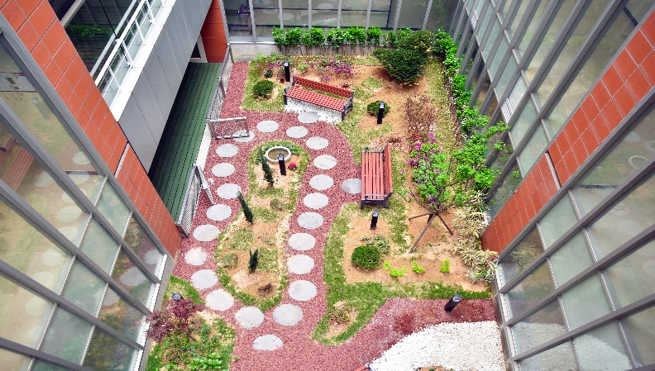
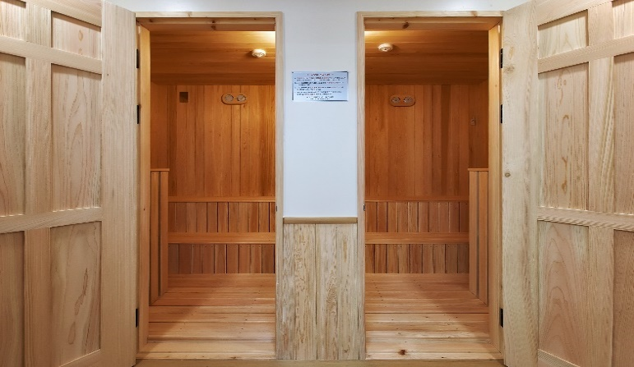
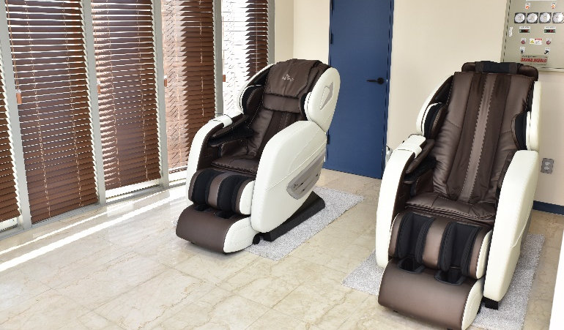
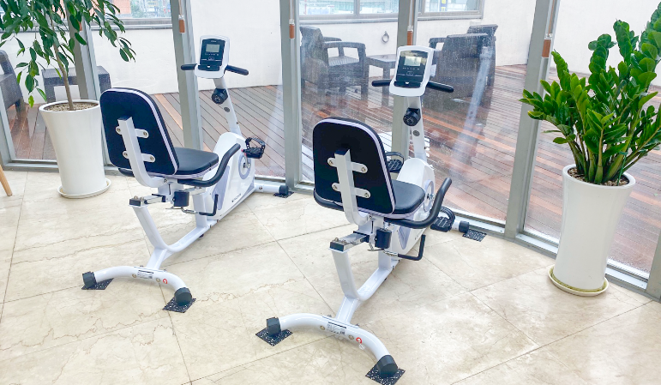
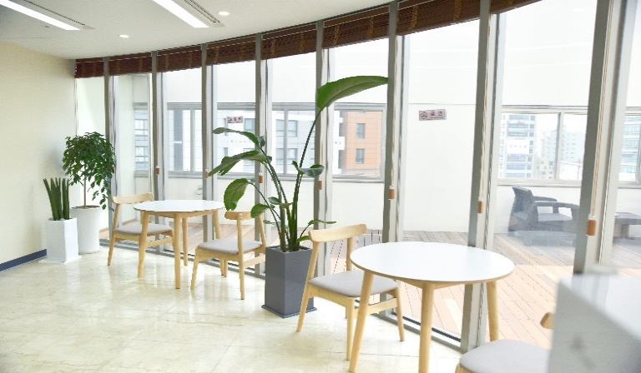
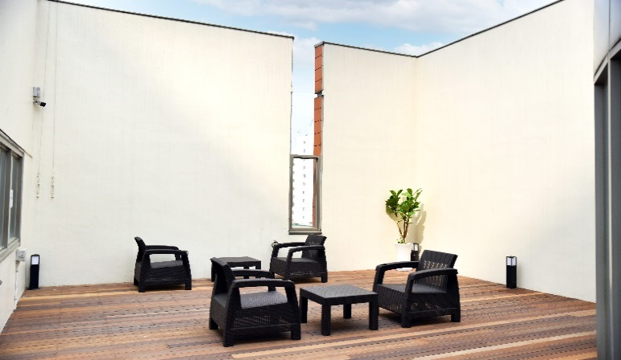
찬솔의 정서 관리
찬솔휴게공간
찬솔한방병원 휴게공간
힐링 가능한 공간을 통해 지친 몸과 마음을 치유하여 빠른 신체 회복과 건강한 일상생활로의 복귀가 가능합니다.
히노끼건식사우나
중정 ｜ 솔 Sol
히노끼건식사우나
라운지 ｜ 澯, 찬 (내부공간 및 야외테라스)
- 17 -

Slide 19
“
“
찬솔한방병원에서 꾸준한 치료와 지속적인 관리를 통해
암, 충분히 극복해 나갈 수 있습니다.

